Slide 1





Curso
Taller de
programación web
Javier Luis Toledo Ruiz

Slide 2

Integrantes :
Alvites Perez Andre Sebastian u22219863
Casas Gutiérrez Sebastian Hansel u22101396
Manrique Diaz Jorge Marcelo U19207181

Slide 3
Requerimientos
Ubicación en documento
•HTML Estructura básica.
•Estructura CSS
•página web con encabezado, cuerpo y pie de página.
•Formularios
•Tablas
•Imágenes, sonidos y videos.
•Tipografía, archivos externos, imágenes, íconos y vectores.
•Animaciones, transiciones y transformaciones con CSS.
•Diseño responsivo: Introducción, principios, reglas AT (Media Queries) e imágenes responsivas.
•Flexbox y GridLayout.
7 documentos html
1 documento css
Estructura en todos
los documentos
Libro de reclamaciones
En “nuestros horarios”
En sección “Nosotros”
Body de los documentos
En el slider y libro de reclamaciones
En todos los html
Menú y Catálogo de productos

Slide 4
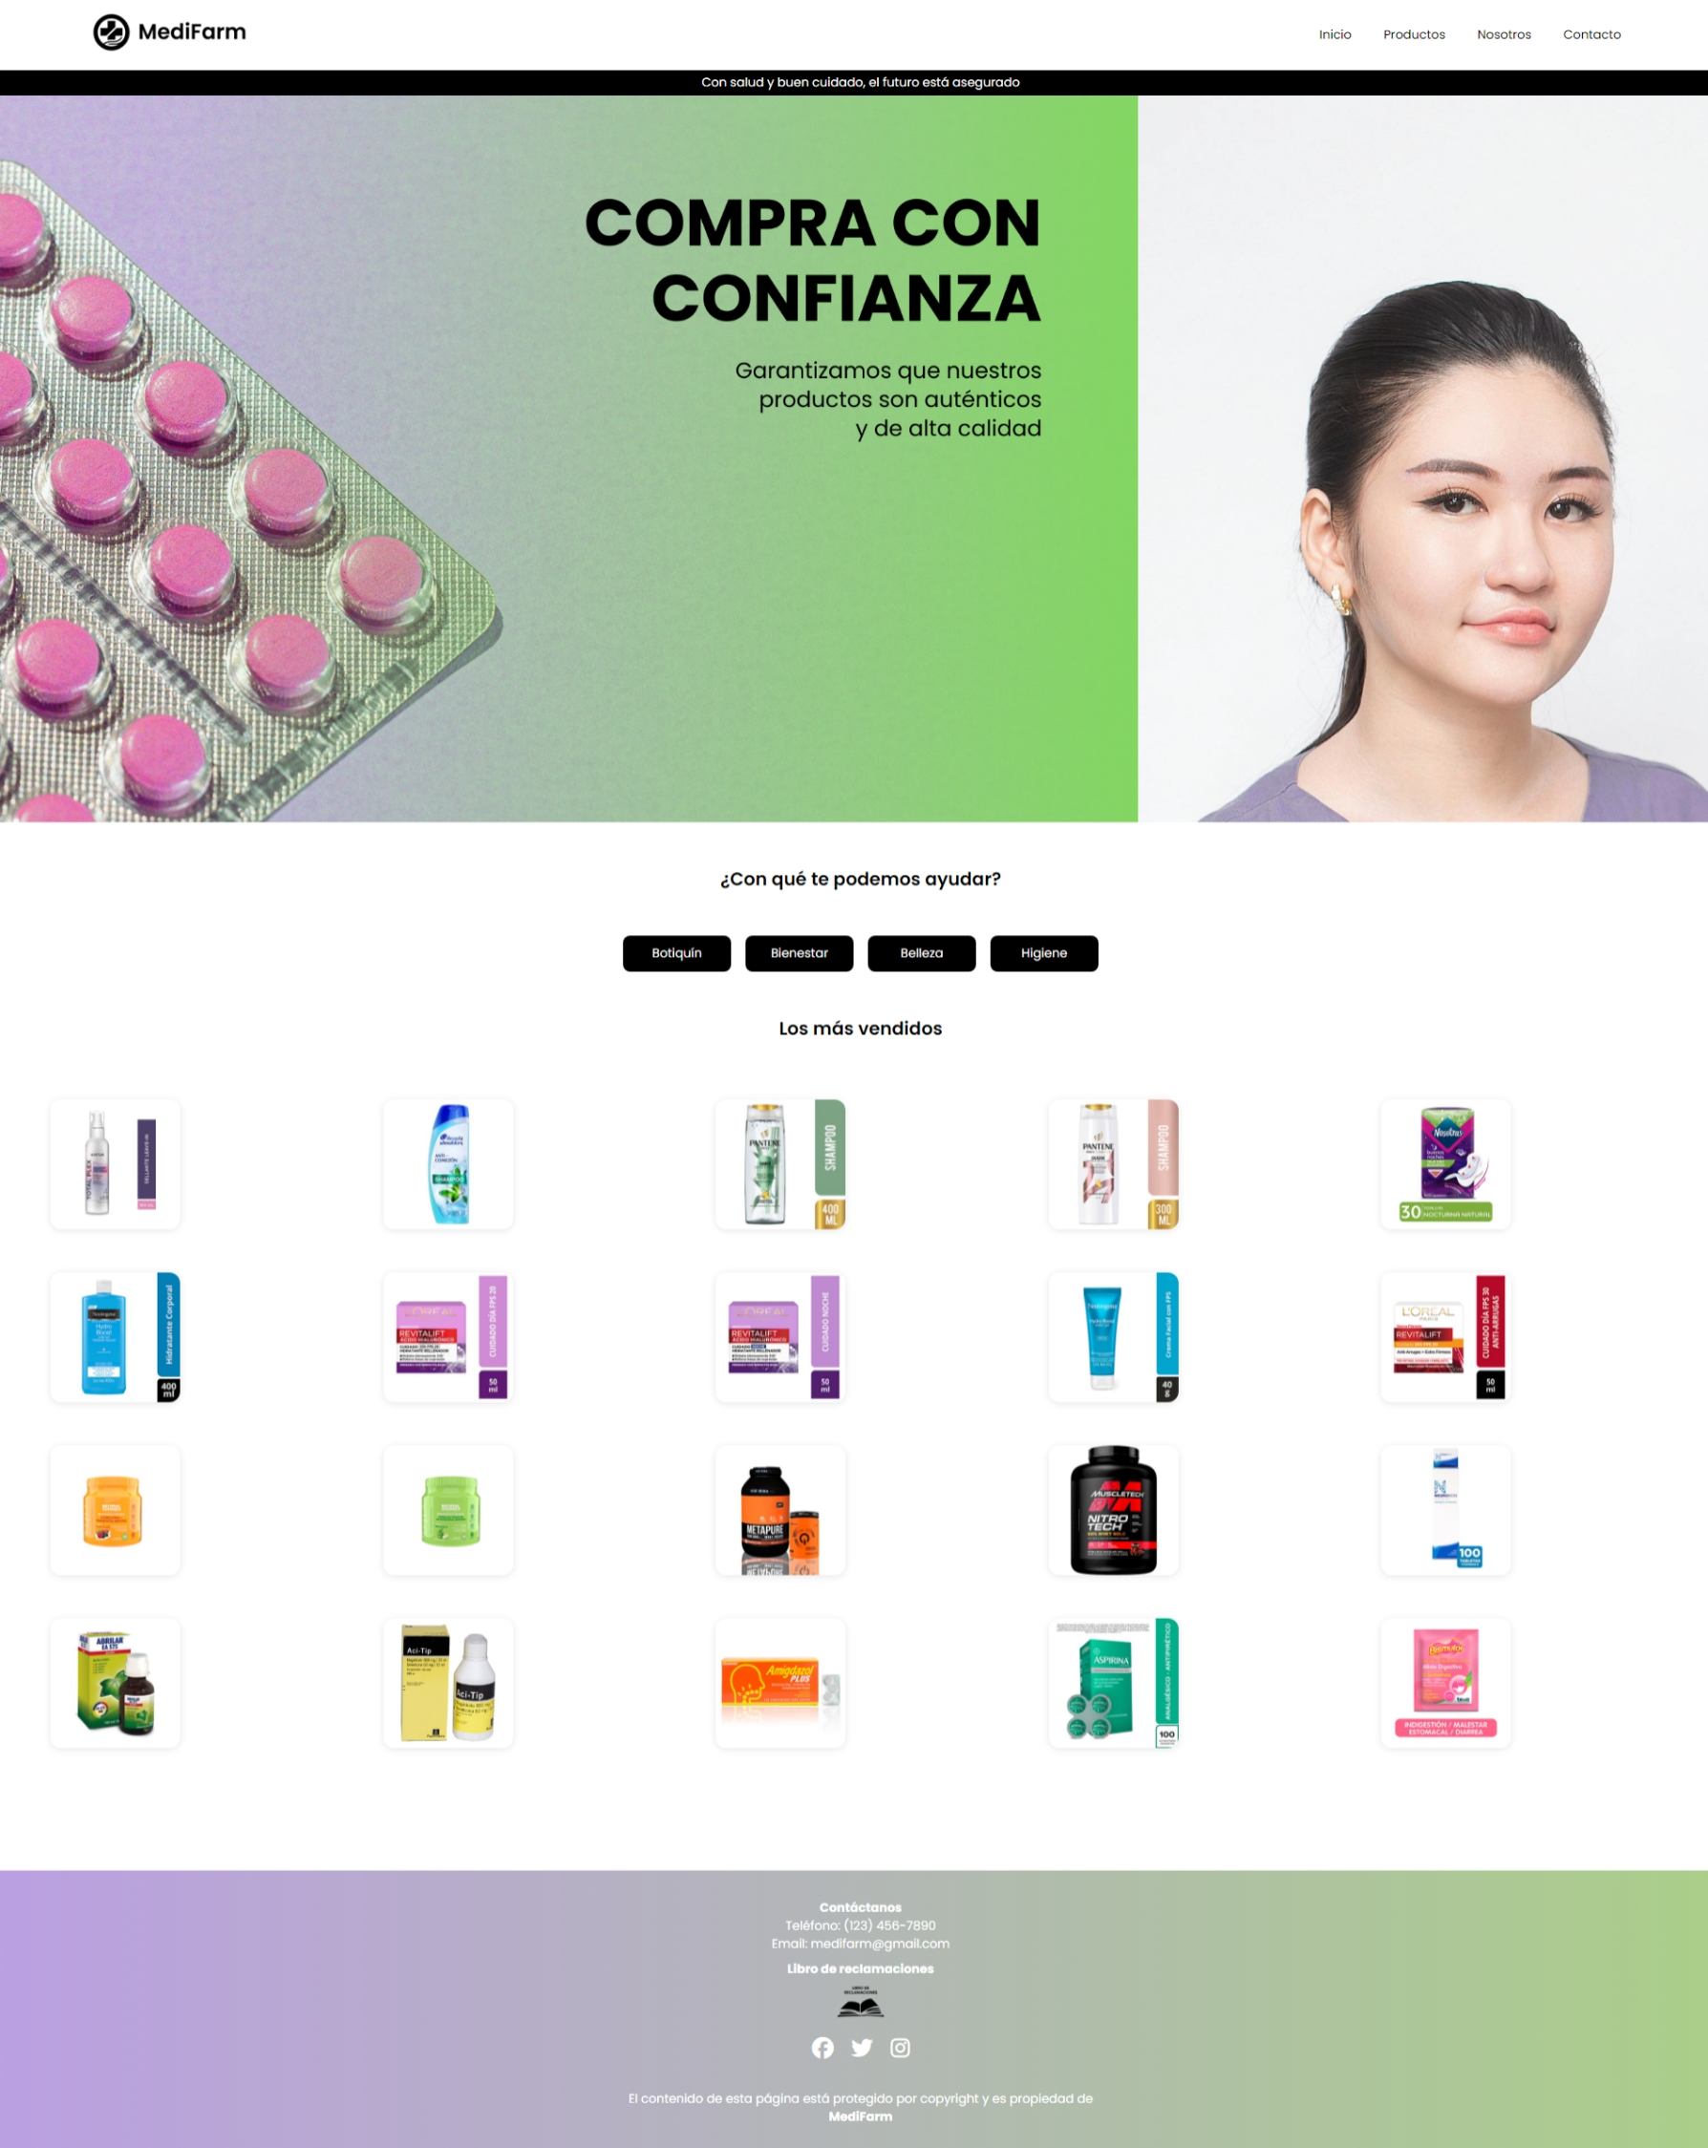
La mejoras más significativas son tener los objetos separados por un catálogo la cual se ordena en una cuadrícula en grid...

Slide 5
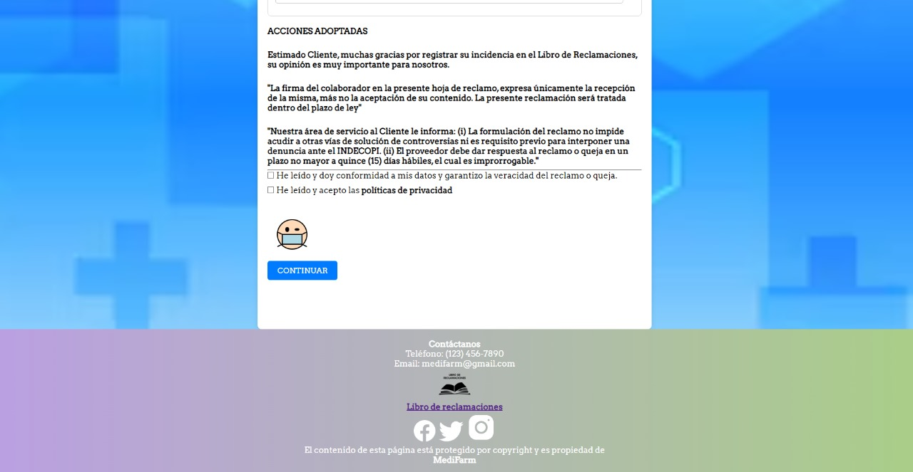
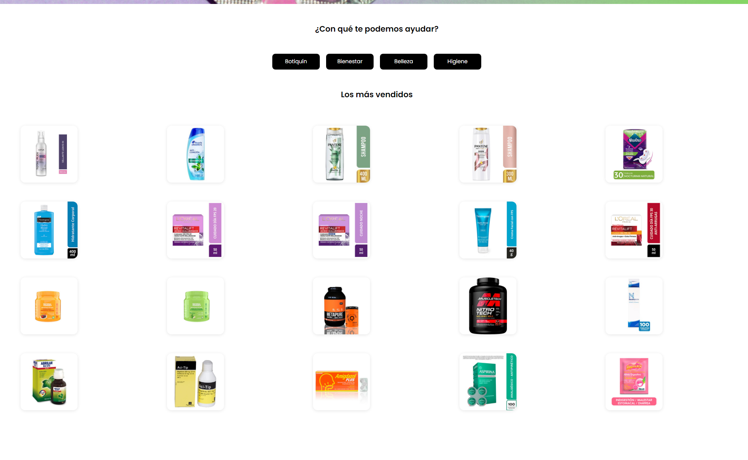
Utilizamos keyframe para que CREAR UNA ANIMACIÓN A UN DIBUJO SVG O VECTORIAL que guiñe el ojo en libro de reclamaciones.
uSAMOS GRID EN CSS Y EL LOS CONTEINERS USA display: contents, en el apartado de catalogo de productos

Slide 6
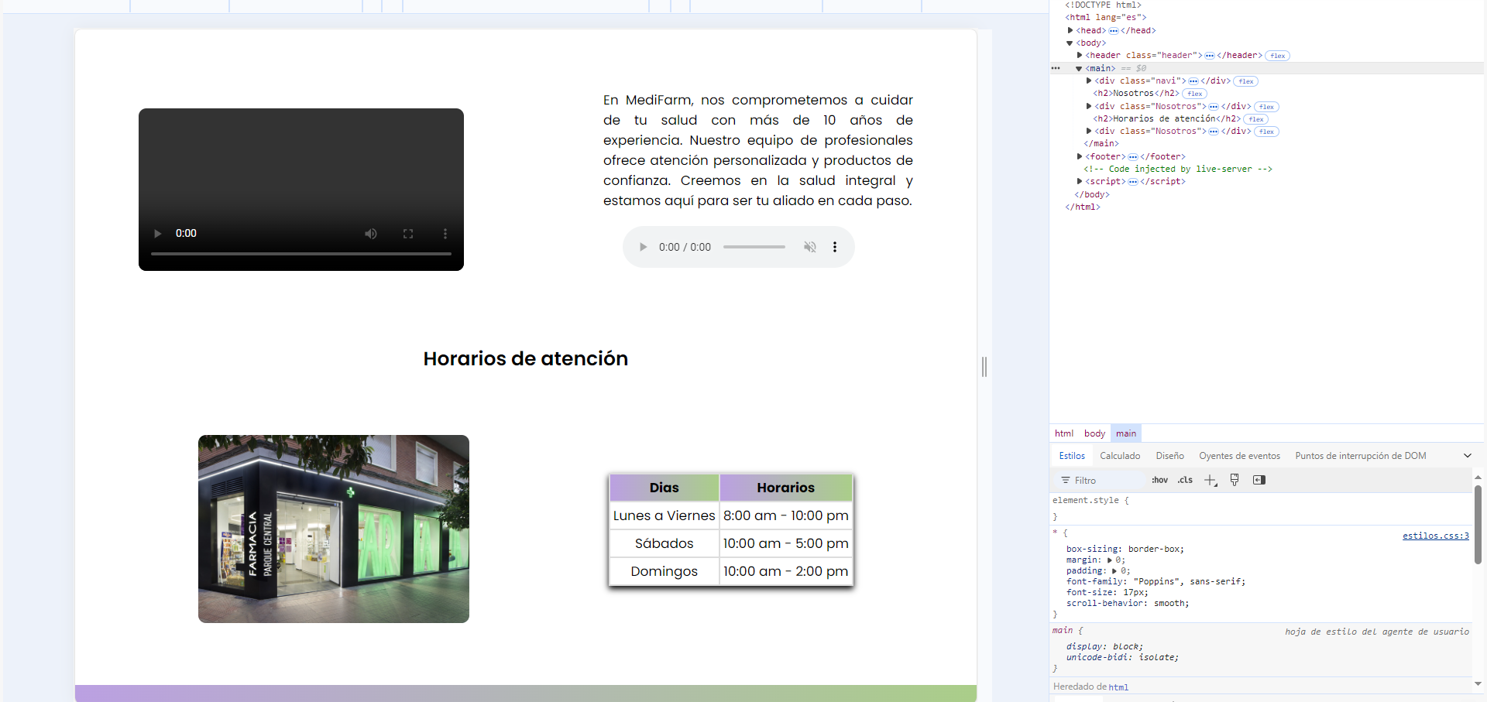

Slide 7
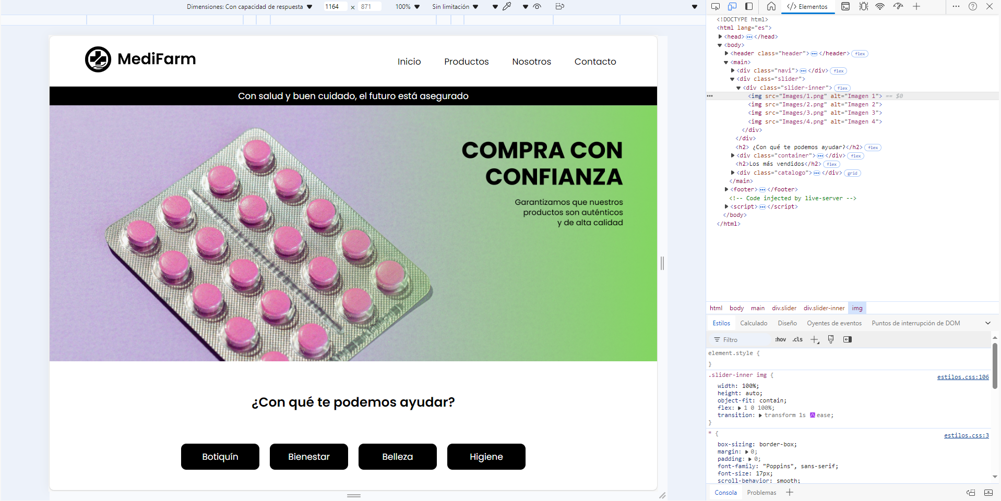

Slide 8
Gracias
por la atención

